Slide 1
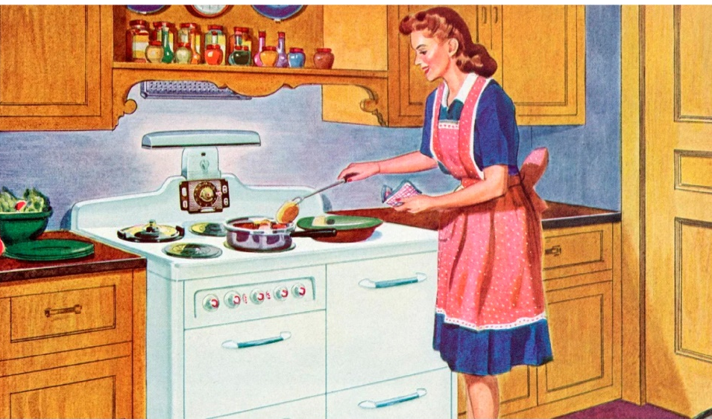

Slide 3
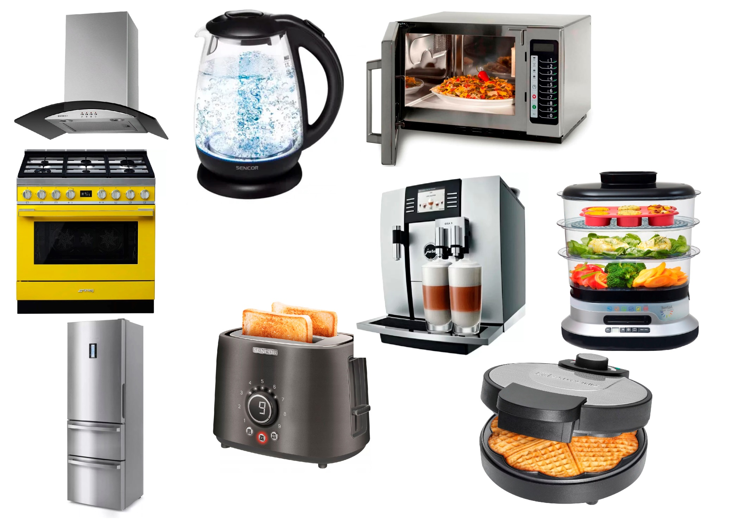

Slide 4
ТЕПЛОВЫЕ ЯВЛЕНИЯ - наиболее распространенные явления встречающиеся на кухне

Slide 5
Цель занятия:
рассмотреть тепловые явления встречающиеся на кухне на примере приготовления чая.
Notes:
Цель занятия: рассмотреть тепловые явления встречающиеся на кухне на примере приготовления чая.

Slide 6
ЧАЙ
ВОДА
ИСТОЧНИК ЭНЕРГИИ
КИПЕНИЕ

Slide 7
КИПЕНИЕ
парообразование происходящее по всему объему жидкости
Notes:
КИПЕНИЕ

Slide 8
МЕХАНИЗМ КИПЕНИЯ

Slide 10
Температура кипения жидкости зависит от:
атмосферного давления;
рода жидкости;
примесей (центры конденсации)
При нормальных условиях температура кипения воды 100 градусов !!!
по шкале Цельсия
Внутренняя энергия воды или внутренняя энергия пара больше при одинаковой температуре?

Slide 11
ВОДА | ПАР
Внутренняя энергия пара при одинаковой температуре больше за счет потенциальной энергии взаимодействия молекул
ЗДОРОВЬЕ
ЭКОНОМИЯ
ОЖОГ ПАРОМ
ПЕРВАЯ ПОМОЩЬ:
ПАНТЕНОЛ;
ПРОТОЧНАЯ ХОЛОДНАЯ ВОДА
ПОСЛЕ ЗАКИПАНИЯ ВОДЫ ЦЕЛЕСООБРАЗНО В ЦЕЛЯХ ЭКОНОМИИ, ОТКЛЮЧИТЬ ИСТОЧНИК ЭНЕРГИИ

Slide 12
ВОДА
?
СЫРАЯ
КИПЯЧЕНАЯ

Slide 13
КИПЯЧЕНАЯ ВОДА
СОДЕРЖИТСЯ МАЛО РАСТВОРЕННОГО ГАЗА
ОСАДОК
Э
К
О
Н
О
М
И
Я
ВРЕМЯ ЗАКИПАНИЯ УВЕЛИЧИВАЕТСЯ
ДИОКСИД КИСЛОРОДА (ТЯЖЕЛАЯ ВОДА)
З
Д
О
Р
О
В
Ь
Е
УВЕЛИЧЕНИЕ РАСХОДА ЭНЕРГИИ,
УВЕЛИЧЕНИЕ МАТЕРИАЛЬНЫХ ЗАТРАТ

Slide 14
ВЫВОД:
ДЛЯ ЗДОРОВЬЯ И
ЭКОНОМИЧНОСТИ ВЫГОДНО
ИСПОЛЬЗОВАТЬ СЫРУЮ ВОДУ

Slide 15
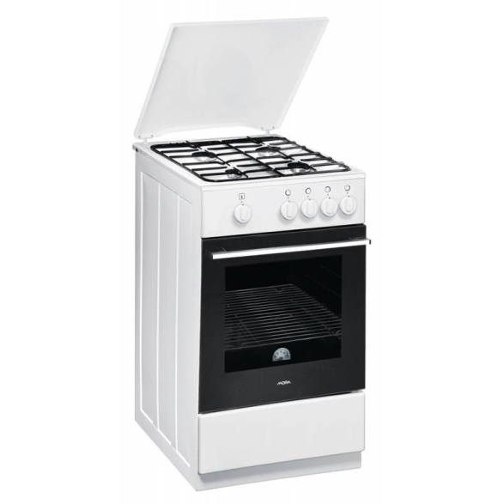
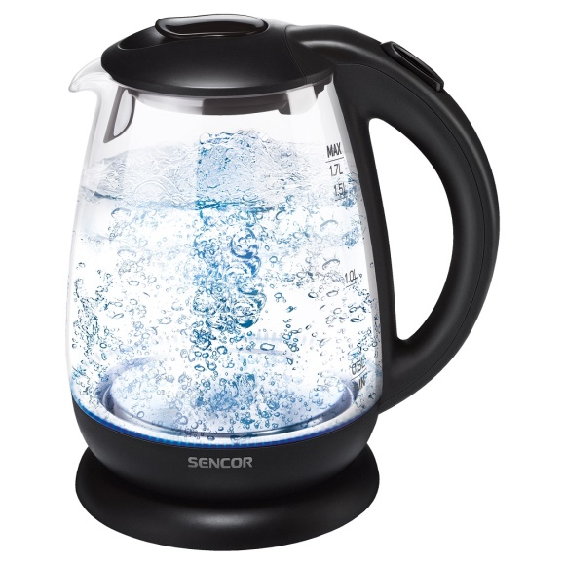
ИСТОЧНИК ЭНЕРГИИ
ГАЗОВАЯ ПЛИТА
ЭЛЕКТРИЧЕСКАЯ ПЛИТА (ЭЛЕКТРИЧЕСКИЙ ЧАЙНИК)
?

Slide 16
ВАРИАНТ 1
Рассчитайте стоимость природного газа, который надо сжечь, чтобы 1,5 л воды нагреть от 20 градусов до температуры кипения.
Считать, что вся теплота, выделенная природным газом, пошла на нагревание воды.
ВАРИАНТ 2
Какова стоимость электроэнергии потребляемой электрическим чайником мощностью 1,5 кВт при нагревании воды от 20 градусов до температуры кипения. Считать, что потерь электроэнергии нет.

Slide 17
ВЫВОД:
ЭКОНОМИЧЕСКИ ВЫГОДНО
ИСПОЛЬЗОВАТЬ ГАЗОВЫЕ
РЕСУРСЫ

Slide 18
ЭКОНОМИЯ
ЗДОРОВЬЕ
СОЦИАЛЬНЫЙ КОНТЕКСТ
УРОВЕНЬ:
ГЛОБАЛЬНЫЙ/ ЛИЧНОСТНЫЙ
ПРЕДМЕТНАЯ ОБЛАСТЬ: ФИЗИКА

Slide 19
«НАБИРАЙСЯ ЗНАНИЙ В ШКОЛЕ ЗА КНИЖКОЙ, А УМА ДОМА ЗА ЧАШКОЙ ЧАЯ» – гласит английская поговорка XIX века

Slide 20
СПАСИБО ЗА ВНИМАНИЕ!

